Slide 1
Скоро у нас каникулы.
скоро у нас каникулы
Я поеду вместе с папой в город Сочи.
я поеду вместе с папой в город сочи
Митя с братом поедут в город Иркутск, на озеро Байкал.
митя с братом поедут в город иркутск, на озеро байкал
Таня будет отдыхать в деревне у тёти Зои.
таня будет отдыхать в деревне у тёти зои
Эта деревня стоит на берегу Волги.
эта деревня стоит на берегу волги
у тёти в доме живет кот мурзик
У тёти в доме живет кот Мурзик .

Slide 2
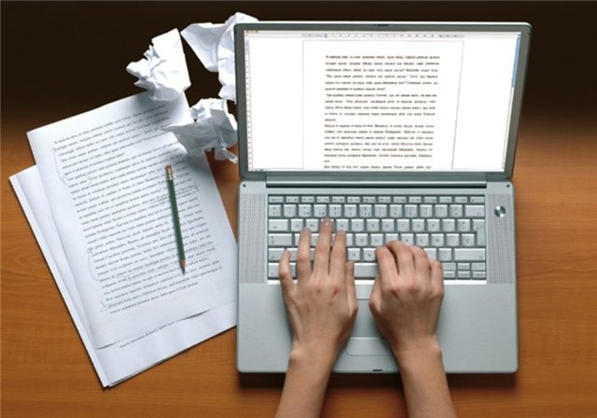


Что ты знаешь о профессии
«Редактор»?

Slide 3
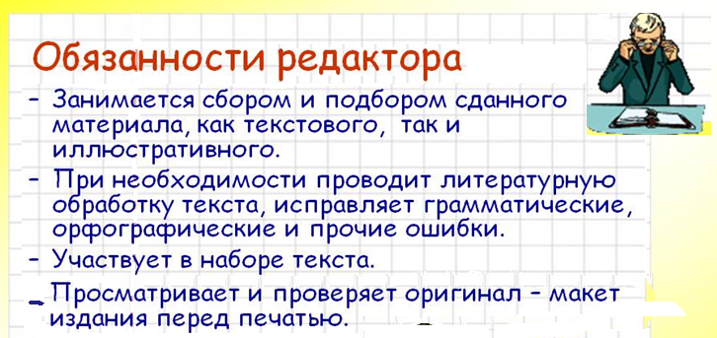

Slide 4
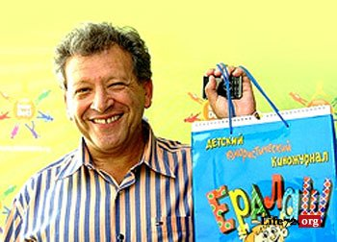
Редактор -
человек, который редактирует что-нибудь.
Главный редактор киножурнала "Ералаш" Борис Грачевский.

Slide 5
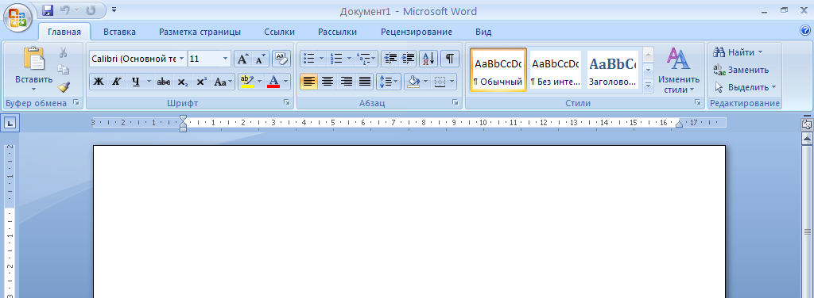

Тема урока:
«Редактирование текста»

Slide 6
Виды ошибок в текстовом документе :
Лишний символ
1 пара
Дети в скверике сидели и мороженое если.
В нашем доме на окошке сидят маленькие крошки.
Вадик спит и видит слон, что летит в ракете он.
Говорит Володя Коле: «Получил я стройку в школе».

Slide 7
Виды ошибок в текстовом документе :
Пропущенный символ
2 пара
т
На арену вышли игры, мы от страха все притихли.
р
Землю роет старый кот, под землею он живет.
л
В зоопарке живёт сон, словно дом огромен он.

Slide 8
Виды ошибок в текстовом документе :
Ошибочный символ
3 пара
Стужа, снег, метут метели.
Тёмной ночью бродят двери.
з
о
В гостях харошо, а дома лучше.

Slide 9
Виды ошибок в текстовом документе :
Лишние строки, абзацы
4 пара
Не имей сто рублей, а имей сто друзей.
Глаза боятся, а руки делают.
Не имей сто рублей, а имей сто друзей.
Готовь сани летом, а телегу - зимой.
Не имей сто рублей, а имей сто друзей.

Slide 10
Виды ошибок в текстовом документе :
« Склеенные» строки
5 пара
Белая береза
Под моим окном
Принакрылась снегом,
Точно серебром.
На пушистых ветках
Снежною каймой
Распустились кисти
Белой бахромой.
И стоит береза
В сонной тишине,
И горят снежинки
В золотом огне.
А заря, лениво
Обходя кругом, обсыпает ветки
Новым серебром.
( С. Есенин "Берёза")
Белая береза Под моим окном Принакрылась снегом, Точно серебром. На пушистых ветках Снежною каймой Распустились кисти Белой бахромой. И стоит береза В сонной тишине, И горят снежинки В золотом огне. А заря, лениво Обходя кругом, обсыпает ветки Новым серебром. ( С. Есенин "Берёза")

Slide 11
Виды ошибок в текстовом документе :
«Разрыв строки в неправильном месте»
Не все то
золото, что блестит.
Не все то золото, что блестит.
Слово – серебро, молчание –
золото.
Слово – серебро, молчание – золото.
Дело
мастера
боится.
Дело мастера боится.

Slide 12
Виды ошибок в текстовом документе:
Лишний символ;
Пропущенный символ;
Ошибочный символ;
Лишние строки, абзацы;
«Склеенные» строки;
Разрыв строки в неправильном месте.
!

Slide 13
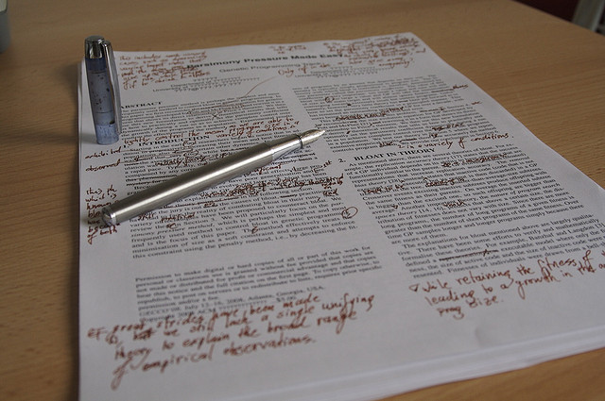

Редактирование –
это проверять и исправлять текст при подготовке к печати.

Slide 14

ФИЗКУЛЬТМИНУТКА

Slide 15
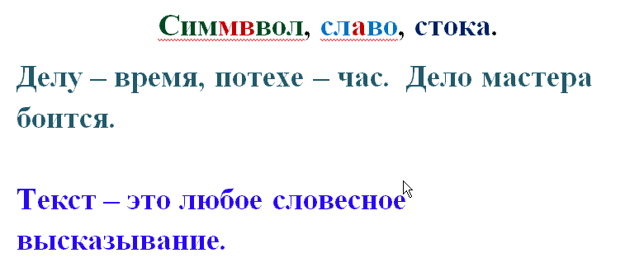

Основные действия при редактировании документа:

Slide 16
Измени текст так, чтобы в каждой строчке смысл был разным
Уйти нельзя остаться.
Уйти нельзя остаться.
Уйти, нельзя остаться.
Уйти нельзя, остаться.

Slide 17
Измени слова так, чтобы в каждой строчке смысл был разным
Коса | __оса
Река | Р __ка
Шлюпка | Шл __пка
Р
у
я

Slide 18
Выполни редактирование
МАЛ|ШИНА | ( ) или Backspace
МАЛШ|ИНА | Backspace
МАЛ|ШИНА
МАШИНА
МАЛИНА
ШИНА

Slide 19
Выполни редактирование
ГАЛ|ЬКА | Delete
|КАПРИЗ | Delete Delete
МОЛО|КО | Delete Delete ДЦЫ
ГАЛКА
ПРИЗ
МОЛОДЦЫ

Slide 20
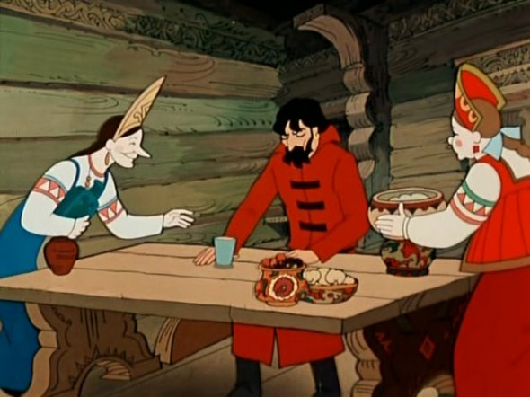
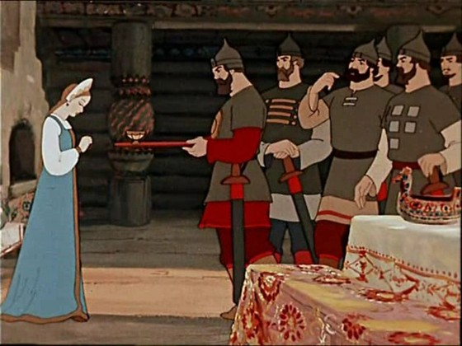
Выполни практическую работу:

Slide 21
Выполни практическую работу:
…Веетер поо моорю гуллляет
И кооораблиик подгоняет;
Оонн бежииит сссебе в волнах
На раздутых пааарусах…
…Ветер по морю гуляет
И кораблик подгоняет;
Он бежит себе в волнах
На раздутых парусах…
А.С. Пушкин «Сказка о царе Салтане»

Slide 22
Выполни практическую работу:
…Царь с царицею простился, В путь-дорогу снарядился, И царица у окна Села ждать его одна. Ждет пождет с утра до ночи, Смотрит в поле, инда очи Разболелись глядючи С белой зори до ночи; Не видать милого друга! Только видит: вьется вьюга, Снег валится на поля, Вся белешенька земля...
…Царь с царицею простился,
В путь-дорогу снарядился,
И царица у окна
Села ждать его одна.
Ждет пождет с утра до ночи,
Смотрит в поле, инда очи
Разболелись глядючи
С белой зори до ночи;
Не видать милого друга!
Только видит: вьется вьюга,
Снег валится на поля,
Вся белешенька земля…
А.С. Пушкин «Сказка о мертвой царевне и о семи богатырях»

Slide 23
Сегодня на уроке я ...
Самым полезным и интересным для меня было ...
Я встретился с трудностью при ...
Мне это необходимо для ...
У меня хорошо получилось ...
Самым интересным заданием было …

Slide 24
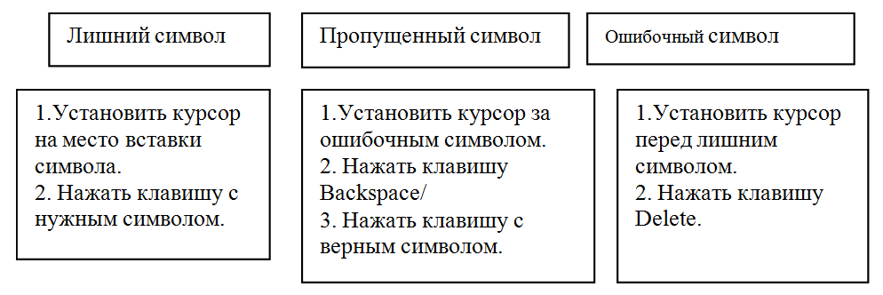
- § 8, стр. 59-60
- * Укажите алгоритм устранения следующих ошибок.

Slide 25


Slide 26
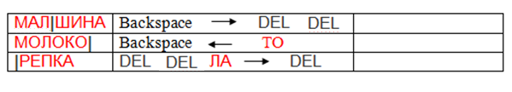
Задание 5
МАША
МОЛОТОК
ЛАПА

Slide 27
Использованные материалы:
Л.Л. Босова, А.Ю. Босова « Информатика 5 класс». Бином. 2013.
Л.Л. Босова, А.Ю. Босова. Методическое пособие. 5 класс
http://900igr.net/datas/pedagogika/SHkolnaja-gazeta/0023-023-Objazannosti-glavnogo-redaktora.jpg
http://forexlab.ru/wp-content/uploads/news.png
http://s2.uploads.ru/Wow53.jpg
http://fanfic.potterish.com/images/tipo_leitor.jpg

